Slide 1
Лекция № 11. Қазақстандық қоғамдағы жаңа құндылықтар, ерекшеліктер және өзгешеліктер

Slide 2
Лекция сұрақтары
Қазіргі Қазақстанның саяси жүйесі. Қазіргі Қазақстандағы саяси партиялардың дамуы
Азаматтық қоғам және оның саяси институттарының дамуы.
Қазақстан Республикасының ақпараттық саясаты, БАҚ дамуы.

Slide 3
1. Қазіргі Қазақстанның саяси жүйесі. Қазіргі Қазақстандағы саяси партиялардың дамуы
Қазақстан Республикасындағы саяси реформаның аса маңызды міндеттері – құқықтық мемлекет пен азаматтық қоғам құру, оның ең жоғары құндылығы – адам құқықтары мен бостандықтары.

Slide 4
Қазақстандағы саяси реформалар кезеңдері
Тәуелсіздік жылдарындағы Қазақстан Республикасындағы саяси реформаларда бірнеше кезеңдерді бөліп көрсетуге болады:
1991-1993;
1993-1995;
1995-1999;
1999-2001;
2001-2021 жж.

Slide 5
1991-1993 жж. 1993-1995 жж.
Алғашқы екі кезең Қазақстан Республикасының конституциялық құрылысының эволюциясын, басқару нысанының парламенттік республикадан жартылай президенттік және президенттік республикаға өтуін, посткеңестік кезеңдегі жаңа Қазақстанның мемлекеттілігінің қалыптасуын көрсетеді.

Slide 6
1995-1999 жж.
Үшінші кезең қолданыстағы Конституцияда айқындалған конституциялық құрылыс негіздерін бекітумен, конституциялық заңдар блогын бекітумен сипатталды.

Slide 7
1999-2001 жж. 2001-2021 жж.
Саяси реформалардың төртінші және қазіргі кезеңі саяси саладағы одан әрі қайта құрулардың өзектілігін көрсетеді. Осылайша, Президент Н.Назарбаев 2000 жылғы қазанда Қазақстан халқына жыл сайынғы жолдауында саяси реформалар қарқынының экономикалық реформалар ауқымынан артта қалуын атап өтті.

Slide 8
Демократияландыруды дамытуға бағытталған саяси реформалардың негізгі бағыттары Мемлекет басшысының 1998 және 2000 жылдардағы Қазақстан халқына жыл сайынғы Жолдауларында көрсетілді. Қазақстандық қоғамның саяси жүйесін демократияландырудың күн тәртібіне:
сот билігінің тәуелсіздігін нығайту, құқықтық реформа;
биліктің өкілді органдарының өкілеттіктерін кеңейту;
Сайлауды кеңейту және сайлау заңнамасын жетілдіру;
азаматтық қоғам институттарын нығайту.

Slide 9
Қазақстанның саяси жүйесінің өзгеру процесі өзінің дамуында мынадай кезеңдерден өтті:
1990-1993 жж - республиканың қоғамдық өміріне либералдық – демократиялық дәстүрлер енгізілді;1
993-1995 жж - Қазақстан Республикасының жаңа Конституциялары қабылданды, бірқатар азаматтық қоғам институттары, Қазақстан халқы Ассамблеясы құрылды;
1995-1998 жж - билік өкілеттігі қайта бөлінді, алғаш рет екі палаталы парламент сайланды, бұл саяси трансформациялардың басталуына әкелді;
1998 жыл – қазіргі уақытқа дейін – Батыс демократияларының дәстүрлері мен қағидаларына сәйкес Қазақстанды одан әрі демократияландыру.

Slide 10
Саяси реформалар бағдарламасының негізгі бағыттары Мемлекет басшысының 2005-2006 жылдардағы сөйлеген сөздерінде айқындалды. және келесі ережелерді қамтиды:
әкімдерді сайлау;
Парламент құрамы мен оның өкілеттіктерін кеңейту;
жергілікті өкілді органдардың функцияларын кеңейту;
сот жүйесін реформалау;
сыбайлас жемқорлыққа қарсы кең ауқымды күрес.

Slide 11
Қазақстанда саяси жүйені жаңғыртудың белгілі бір деңгейіне қол жеткізілді:
демократиялық институттардың дамуы дәйекті түрде жүріп жатыр;
еркін демократиялық сайлау жүйелі түрде өткізіледі;
билік тармақтарын бөлу принципі жүзеге асырылды;
саяси плюрализм және көппартиялық жүйе бар;- тәуелсіз сот билігінің негізі қаланды;
цензура жоқ;
мемлекеттік емес бұқаралық ақпарат құралдары құрылды және жұмыс істеуде.

Slide 12
Қазақстанда қазіргі кезеңдегі дәйекті саяси реформалардың нәтижесінде келесі белгілермен сипатталатын саяси жүйенің бір түрі қалыптасты:
мемлекеттік құрылымда біртұтас мемлекеттік билікті заң шығарушы, атқарушы және сот тармақтарына бөлу принципі шын мәнінде орнықты;
Мемлекет басшысының және өкілді органдардың жалпы сайлауын өткізуге көшу аяқталды;
саяси әртүрлілік заңнамалық тұрғыдан бекітілді, көппартиялық жүйенің қалыптасуының бастауы қаланды;
мемлекеттік емес БАҚ белсенді жұмыс істейді;
үкіметтік емес ұйымдарды құру процесі жалғасуда;
халықтың барлық этностарының теңдігі заң жүзінде бекітіліп, іс жүзінде жүзеге асырылуда;
нарықтық экономиканың негізі қалыптасты.

Slide 13
2017 жылдың наурызында Қазақстан Президенті Нұрсұлтан Назарбаев билік тармақтары арасында өкілеттіктерді қайта бөлуді көздейтін «Қазақстан Республикасының Конституциясына өзгерістер мен толықтырулар енгізу туралы» заңға қол қойды.

Slide 14
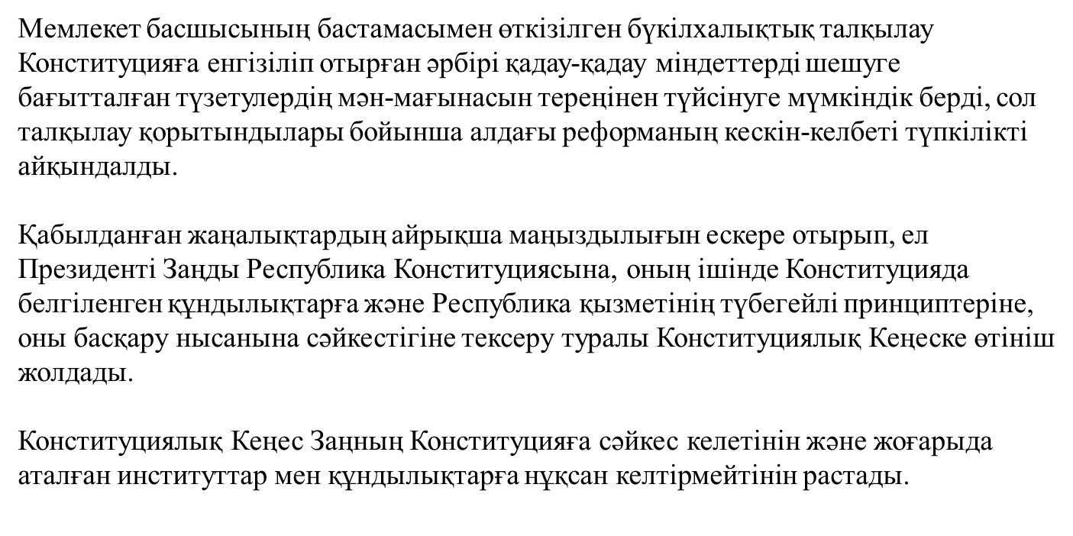

Slide 15
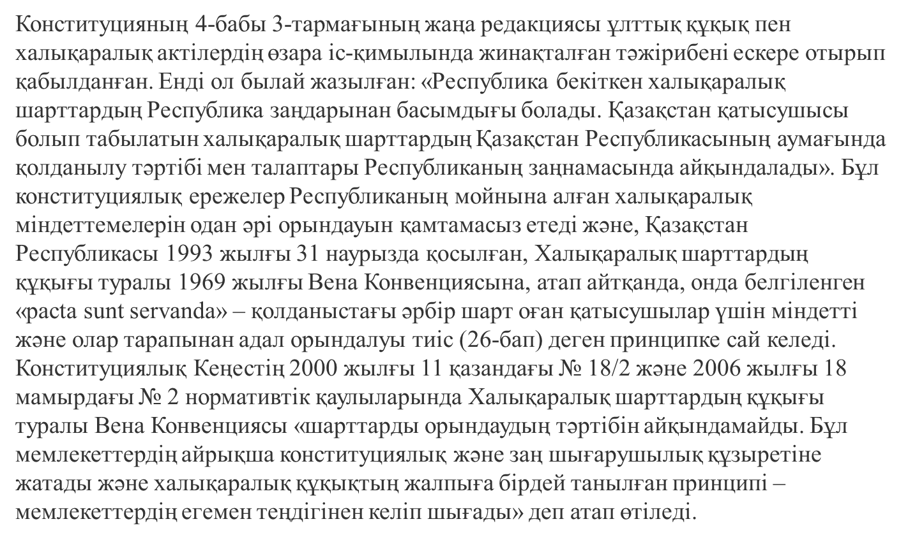

Slide 17
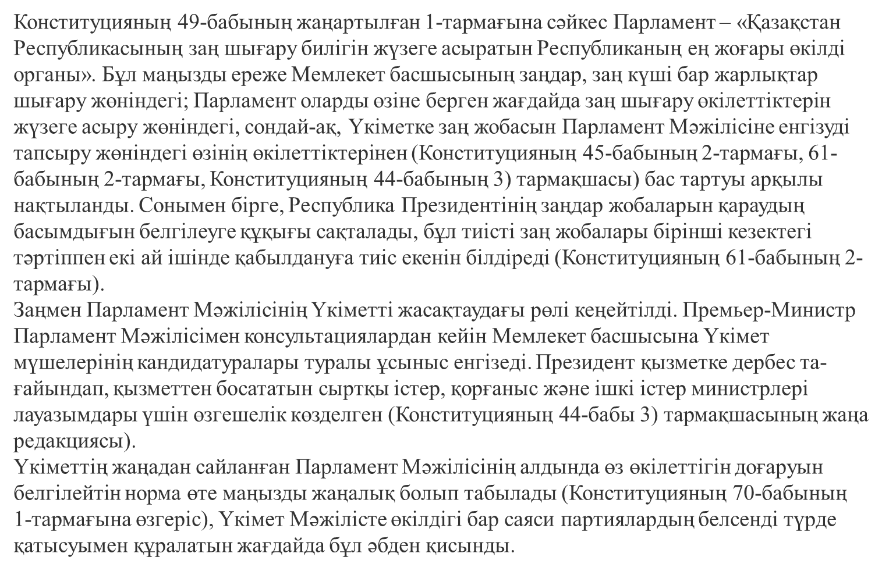

Slide 18
ҚР саяси партиялары
Қазақстан Республикасының Конституциясында қызметі «конституциялық құрылысты күшпен өзгертуге, республиканың тұтастығын бұзуға, мемлекеттің қауіпсіздігіне нұқсан келтіруге, әлеуметтік, нәсілдік, ұлттық, діни, таптық және рулық араздықты қоздыру». Партиялар мен қоғамдық бірлестіктердің ісіне мемлекеттің араласуына жол берілмейді.

Slide 19
«Саяси партиялар туралы» ҚР Заңының соңғы редакциясына сәйкес, саяси партияның құрамында 40 мыңнан кем емес мүше болуы керек.

Slide 20
ҚР партиялар:
«Нұр Отан» партиясы
«Бірлік» саяси партиясы
Қазақстанның «Ақ жол» Демократиялық партиясы
«Ауыл» халықтық-демократиялық патриоттық партиясы
Қазақстанның халық партиясы
Жалпыұлттық социал-демократиялық партия

Slide 21
2021 жылғы қаңтардағы сайлау қорытындысы

Slide 22
«Нұр Отан»
600 мыңнан астам мүшесі бар Қазақстан Республикасындағы ең ірі партия.Партия 1999 жылы құрылған.
Бүгінде оның Қазақстанның барлық өңірлерінде, сондай-ақ Алматы мен Астанада өңірлік өкілдіктері бар және Қазақстан парламентіндегі 82,15% дауысқа ие (2016 жылғы кезектен тыс парламент сайлауы бойынша). Партияның әлеуметтік негізін бюджет саласының қызметкерлері, студенттер, мәдениет және өнер, шағын және орта бизнес өкілдері құрайды. Партия жетекшісі – Н.Ә.Назарбаев Партия ресейлік «Единая Россиямен» белсенді ынтымақтасады.

Slide 23
ҚДП «Ақ жол»
«Ақ жол» ҚДП өзін сындарлы оппозиция ретінде көрсетеді. Қазақстанның Орталық сайлау комиссиясының мәліметінше, партияның 175 862 мүшесі бар. Либерализм партиялық идеология ретінде әрекет етеді. 2021 жылғы сайлауда «Ақ жол» партиясы 10,18 пайыз дауыс жинады. Партияның ұраны – «Тәуелсіздік. Демократия. Бостандық. Әділет». Партия төрағасы – Перуашев Азат Тұрлыбекұлы.

Slide 24
Перуашев Азат Турлыбекулы

Slide 25
Қазақстанның Халық партиясы
Партия Қазақстан Компартиясының ыдырауы нәтижесінде пайда болды. Бүгінде партияда 90 мыңнан астам адам бар, соңғы сайлауда партия 7,14 пайыз дауыс жинай алды.
ҚХП өз қызметінде коммунистік мұраттарды басшылыққа алады, оның басты мақсаты шынайы демократия, әлеуметтік әділеттілік және гүлденген экономика қоғамына қарай қозғалысты жариялайды.
Партия жетекшісі – Ахметбеков Жамбыл Аужанұлы.

Slide 26
Ахметбеков Жамбыл Аужанович

Slide 27
3. Азаматтық қоғам және оның саяси институттарының дамуы
Азаматтық қоғам – бұл мемлекет пен бизнестің тікелей араласуынан және еркін реттеуден, сондай-ақ басқа да сыртқы факторлардан қорғалған, еркін азаматтардың және ерікті түрде құрылған коммерциялық емес бірлестіктер мен ұйымдардың өзін-өзі көрсету саласы.

Slide 28
Азаматтық қоғам адам құқықтарының сақталуын қамтамасыз етушілердің бірі, мемлекеттік билік пен коммерциялық құрылымдар шеңберінен тыс қоғамдық қатынастардың жиынтығы, бірақ мемлекет шеңберінен тыс емес. Дамыған азаматтық қоғам – құқықтық мемлекет құрудың ең маңызды алғышарты және оның тең құқылы серіктесі.

Slide 29
Демократиялық мемлекеттің азаматтары жеке бас бостандығы құқығын пайдаланады, бірақ сонымен бірге олар басқа мемлекеттік институттармен бірге болашақты құру жауапкершілігін де бөліседі.

Slide 30
Азаматтық қоғамның мақсаты
Азаматтық қоғамның мақсаты – қоғамның әрбір мүшесінің мүддесін қорғау, билік пен қоғам алдында оның мүддесін білдіру, билік органдарының қызметіне қоғамдық бақылау жасау және осы қоғамның ішкі және сыртқы саясатын қалыптастыру.

Slide 31
Құқықтық мемлекет азаматтық қоғамнан бөлінбейтін сияқты, демократиялық азаматтық қоғам да құқықтық мемлекеттен бөлінбейді. Азаматтық қоғам – бұл құқықтық мемлекеттің екінші жағы, олар бір-бірінсіз өмір сүрмейді. Құқықтық мемлекет қоғамның азаматтық тұтастыққа айналуына ықпал ететін фактор ретінде азаматтық қоғамды қалыптастыру құқықтық мемлекеттілікке көшудің қажетті шарты болып табылады.

Slide 32
Қазақстан Республикасында азаматтық қоғамның қалыптасуы
1980 жылдардың соңы мен 1990 жылдардың басында басталған экономикалық, әлеуметтік және саяси салалардағы түбегейлі реформалар әртүрлі әлеуметтік топтардың құқықтары мен мүдделерін қорғау үшін қоғамдық бірлестіктердің құрылуына түрткі болды.

Slide 33
Қазақстанда алғашқылардың бірі болып экономиканың мемлекеттік емес секторындағы еңбекшілердің мүддесін қорғайтын тәуелсіз кәсіподақтар пайда болды.
Бұқаралық ақпарат құралдары, қоғамдық және діни бірлестіктер, саяси партиялар белсенді түрде институттандырылды.
Азаматтық сананың ең жарқын көрінісі өз алдына ядролық сынақ полигондарын жабу міндетін қойған «Невада – Семей» қоғамдық қозғалысы болды.

Slide 34
2001 ж. – Қазақстан Республикасының «Коммерциялық емес ұйымдар туралы» Заңы,
2002 жыл – Үкіметтік емес ұйымдарды мемлекеттік қолдау тұжырымдамасы.
2006 жылғы 25 шілде - «Қазақстан Республикасында азаматтық қоғамды дамытудың 2006-2011 жылдарға арналған тұжырымдамасы туралы» Жарлық

Slide 35
Азаматтық қоғамды дамытудың негізгі бағыты, осы тұжырымдамаға және оның жоспарына сәйкес, әлеуметтік тапсырыстардың көмегімен ҮЕҰ-ды (үкіметтік емес ұйымдарды) қолдау және дамыту – әлеуметтік бағдарламаларды, жобаларды, сондай-ақ республикалық, салалық және өңірлік деңгейдегі әлеуметтік мәселелерді шешуге бағытталған жеке іс-шаралар ретінде мемлекеттік әлеуметтік тапсырысты іске асыруға келісім жасау арқылы бюджет қаражаты есебінен қамтамасыз етіледі.

Slide 36
2003 жылы ҚР Мәдениет және ақпарат министрлігіне ҮЕҰ жобаларының бірінші пилоттық конкурсы кезінде 109 ҮЕҰ-дан 120 өтінім келіп түсті, комиссия жалпы сомасы 10,7 млн.теңгеге 20 жобаны жеңімпаз деп таныды. 2006 жылы мемлекет әлеуметтік тапсырысты жүзеге асыруға 200 млн теңгеге жуық қаржы бөлді. 2007 жылы әлеуметтік маңызы бар жобаларға конкурс жалпы сомасы 299 028 000 теңгені құрайтын 70 лот бойынша өткізілді, оған 154 ҮЕҰ қатысып, 392 өтінім берді.

Slide 37
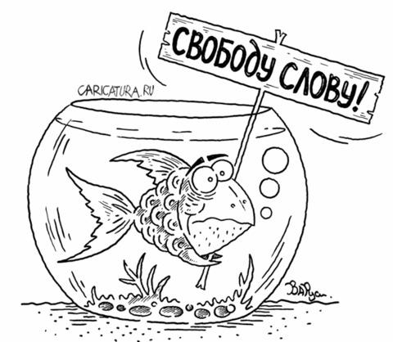
3. Қазақстан Республикасының ақпараттық саясаты, БАҚ дамуы
Қазақстан Республикасының тәуелсіздік пен егемендікке қол жеткізуі елімізде болып жатқан түбегейлі өзгерістердің өзіндік қоғамдық мінбері болып табылатын бұқаралық ақпарат құралдарында түбегейлі қайта құруларды жүзеге асыруға қызмет етті.

Slide 38
Экономиканы нарықтық реформалау, саяси жүйе мен қоғамдық қатынастарды демократияландыру, азаматтық қоғамды қалыптастыру процестері еркін ақпарат алмасуға, өмірдің барлық салаларындағы істер мен оқиғалардың жай-күйі туралы жедел және жан-жақты ақпарат алуға жаңа қажеттіліктерді қалыптастырады. республика.

Slide 39
Қазақстан Республикасының бұқаралық ақпарат құралдарының даму кезеңдері
Бірінші кезең – посткеңестік, БАҚ-қа мемлекеттік монополияның артықшылығы (1992 жылға дейін), бұл кезде тәуелсіз БАҚ іс жүзінде болмаған.
Екінші кезең – қалыптасу және өсу кезеңі (1992-1996 ж.ж.), мемлекеттің ақпарат кеңістігіндегі сөзсіз үстемдіктен белгілі бір дәрежеде кетуі және мемлекеттік емес БАҚ-тың қарқынды дамуы, жалпы алғанда мемлекеттік БАҚ үлесінің қысқаруы. саны.

Slide 40
Үшінші кезең (1997-2006 жж.) либералды, бұқаралық ақпарат құралдары нарығындағы сапалық және сандық өзгерістермен, бұрынғы мемлекеттік БАҚ-ты, полиграфиялық кәсіпорындарды жаппай жекешелендірумен, бұқаралық ақпарат құралдарын мемлекеттік қаржыландыру мен субсидиялаудан мемлекеттік тапсырысқа көшумен сипатталады. мемлекеттік ақпараттық саясатты жүргізу.

Slide 41
Төртінші кезең – (2007 жылдан бастап) Қазақстанның ақпараттық нарығы тұрақты өсу кезеңіне өтті деп айтуға болады. Бұқаралық ақпарат құралдарына мемлекет тарапынан экономикалық қолдау көрсетілді. Отандық БАҚ нарығының бәсекеге қабілеттілігін арттыру бойынша шаралар қабылданды.

Slide 42
Қазақстанда соңғы жылдары БАҚ қызметі саласында түбегейлі қайта құрулар жүргізілді. БАҚ саласын мемлекетсіздендіру жүзеге асырылды, соның нәтижесінде бүгінгі таңда БАҚ-тың 80%-дан астамы мемлекеттік емес. Либерализация мен нарықтық реформалар БАҚ-тың сандық және сапалық өсуіне әкелді. Қазақстан бүгінде бұқаралық ақпарат құралдарының даму қарқыны бойынша Орталық Азия мен Кавказ елдерінің көпшілігінен алда.

Slide 44
Елімізде тұратын ұлттар мен ұлыстардың 11 тілінде газет-журналдар шығады, теле-радио бағдарламалары көрсетіледі. Бұқаралық ақпарат құралдары негізгі тілдерден (қазақ және орыс) басқа украин, поляк, неміс, корей, ұйғыр, түрік, дүнген және т.б. Этникалық азшылық БАҚ үкіметтен қаржылық қолдау алады.

Slide 45
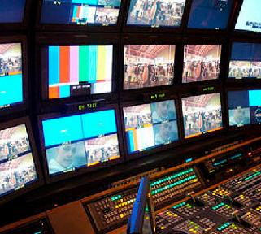

Slide 46
Қазақстанда интернет пен кабельдік теледидар қарқынды дамып келеді. Ақпараттық нарықта заманауи ақпараттық технологиялар кеңінен қолданылады; Ұлттық телерадиостанциялар ұлттық спутниктік жүйе арқылы таратылады.
2002 жылы CaspioNet (Kazakh TV) арнасы құрылды (оператор Eutelsat). Республиканың барлық аумағында BBC, CNN, Deutsche Welle, «Азаттық» радиосы, Польшаның Полония арнасы, ресейлік және басқа да телерадио арналарының бағдарламалары кабельдік және спутниктік арналар арқылы таратылады.

Slide 47
НАЗАРЛАРЫҢЫЗҒА РАХМЕТ

